Slide 1
การเลือกใช้กราฟลักษณะต่างๆ
สุรินทร์ทิพ ศักดิ์ภูวดล
คณะ ICT มหาวิททยาลัยพะเยา

Slide 2
Chart/Graph
Basic Charts and Graph
  Pie Chart
  Line Chart
  Bar Chart
  Table
  Map

Slide 3
คุณสมบัติ Visualization ที่ดี
ใช้ Chart ที่เหมาะสมกับข้อมูล
ง่ายต่อการมองเห็นแล้วทำความเข้าใจได้ทันที
ไม่ยุ่งเหยิงและสับสน
ใช้คำอธิบายที่สั้นและใจความครบถ้วน
ไม่ใช้อักษรเอียงไปมา
แสดงข้อมูลที่ผู้ฟังสามารถรับรู้ด้วยสายตา
กราฟแต่ละชนิดต้องมีเหตุผลในการเรียง ชี้ให้เห็นข้อมูลที่เป็นปัญหา
  เช่น เรียงตามปี
  เรียงจากมากไปน้อย
  เรียงจากน้อยไปมาก

Slide 4
Pie Chart (แผนภูมิวงกลม)
แผนภูมิวงกลม (Pie Chart) เหมาะสำหรับการเปรียบเทียบสัดส่วนทั้งหมด เช่น จำนวนสัดส่วนของยอดขายจาก 5 สาขาของร้าน
ไม่เหมาะสำหรับการแสดงข้อมูลที่เปลี่ยนแปลงตามกาลเวลา เช่น ไม่เหมาะกับแสดงยอดขายของหลายๆ ปี โดยมีจำนวนปีย้อนหลังหลายปี
ข้อมูลกลุ่มที่เหมาะสม ไม่ควรมีมากเกินไปจนทำให้สับสน (5-6 กลุ่ม ถือว่าเหมาะสม)
หากเป็นการเปรียบเทียบ % ภาพรวมต้องเท่ากับ 100% (หากเป็นจำนวนเงิน ผู้แสดงข้อมูลควรคำนวณยอดเงิน ออกมาเป็นอัตราส่วน หรือ % ก่อนนำเสนอ)
https://infogram.com/blog/do-this-not-that-pie-charts/

Slide 5
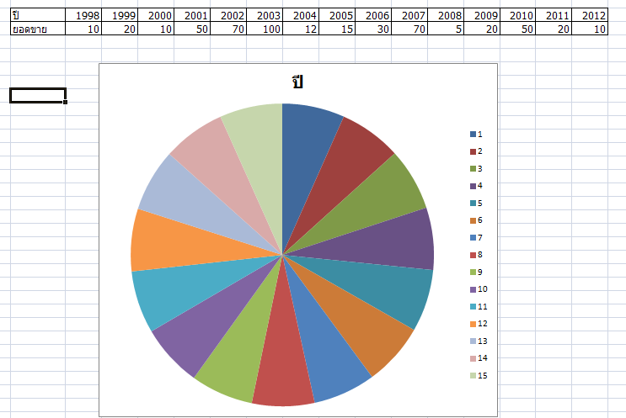
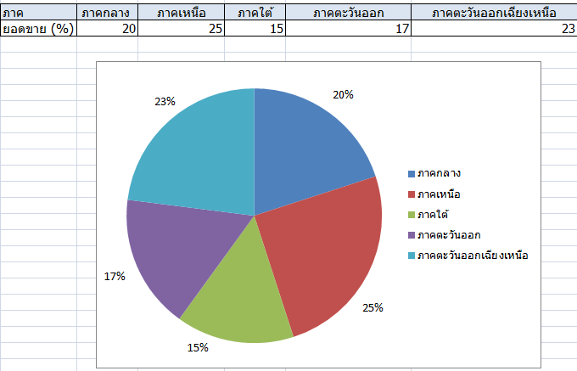


การเปรียบเทียบความเหมาะสม
Pie Chart (แผนภูมิวงกลม)
มีข้อมูลมากเกินไป สีที่ทับซ้อนกัน
จำนวนกลุ่มเหมาะสม ข้อมูลรวมแสดง 100%

Slide 6
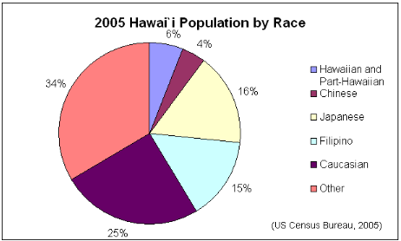
ตัวอย่างที่เหมาะสมกับการใช้รายงานประชากร
Pie Chart (แผนภูมิวงกลม)
รวมทั้งหมด 100 %
https://en.wikipedia.org/wiki/File:HawaiiPopByRace2005.png

Slide 7
Power BI
คุณสมบัติ :
  Drill Down : (เจาะลึก) เป็นกระบวนการเปลี่ยนแปลงระดับความละเอียดของการพิจารณาข้อมูล จากข้อมูลสรุป จนมาเป็นข้อมูลในส่วนรายละเอียด
Drill up : (รวมข้อมูล) เป็นกระบวนการเปลี่ยนแปลงระดับความละเอียดของการพิจารณาข้อมูล จากส่วนของรายละเอียดมาก จนมาเป็นข้อมูลสรุป

Slide 8
Line graph (กราฟเส้น)
กราฟเส้นใช้สำหรับติดตามการเปลี่ยนแปลง หรือแสดงข้อมูลที่มีการเปลี่ยนแปลงตามเวลา
ต้องการแสดงข้อมูลเพื่อให้เห็นแนวโน้ม
เมื่อมีการเปลี่ยนแปลงเล็กน้อย กราฟเส้นจะดีกว่าการใช้กราฟแท่ง และกราฟเส้นจะเห็นความต่อเนื่อง
กราฟเส้นยังสามารถใช้เพื่อเปรียบเทียบการเปลี่ยนแปลงในช่วงเวลาเดียวกันสำหรับกลุ่ม มากกว่าหนึ่งกลุ่ม
เหมาะสมกับข้อมูลที่มีความต่อเนื่อง เช่น การเปลี่ยนแปลงของค่าใดๆ ตามเดือน ตามปี ต่างๆ
https://nces.ed.gov/nceskids/help/user_guide/graph/whentouse.asp

Slide 9
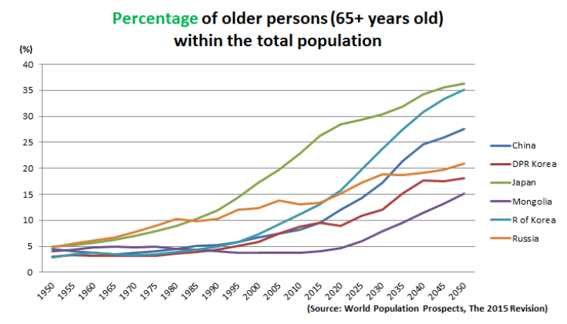
Line graph (กราฟเส้น)
https://www.unescap.org/ageing-asia/countries

Slide 10
Lines graph
Line graph ใช้กับข้อมูลที่มีความต่อเนื่องเท่านั้น
ข้อมูลที่มีความต่อเนื่อง เช่น ข้อมูลค่าต่างๆ รายวัน, รายเดือน, รายปี
เช่น สรุปรายได้จากการขายสินค้ารายเดือน ตั้งแต่เดือน 01/2564 ถึง 12/2564
จำนวนนักเรียนของโรงเรียน ประจำปี 2540 ถึง 2565
ยอดขายสินค้า 1 ปี หน่วย: ล้านบาท
ยอดขายสินค้า | อุปกรณ์ไฟฟ้า | อาหาร
Jan-63 | 50 | 60
Feb-63 | 20 | 70
Mar-63 | 50 | 65
Apr-63 | 60 | 40
May-63 | 45 | 60
Jun-63 | 60 | 70
Jul-63 | 70 | 80
Aug-63 | 80 | 90
Sep-63 | 40 | 85
Oct-63 | 50 | 60
Nov-63 | 70 | 80
Dec-63 | 80 | 90
ข้อพึงระวัง : ช่วงเวลาต้องเท่ากัน Jan, Feb, Mar…
หรือ 2010, 2011, 2012, 2013,2014,…

Slide 11
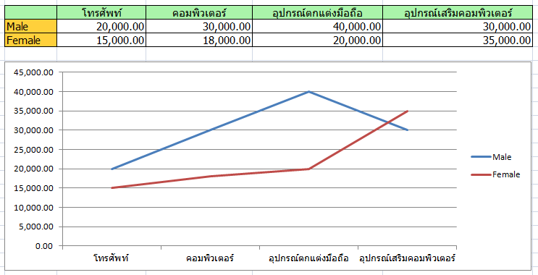
ตัวอย่างการเลือกกราฟแสดงข้อมูลที่ไม่เหมาะสม
Line graph (กราฟเส้น)
กราฟแสดงรายได้จากการขายอุปกรณ์แยกตามประเภทลูกค้าประจำปี 2018 (หน่วย:บาท)
ข้อมูลไม่มีความต่อเนื่อง และไม่มีการแสดงแนวโน้ม แต่เป็นข้อมูลที่มีการแยกประเภทของอุปกรณ์ ดังนั้นไม่เหมาะที่จะใช้กราฟเส้นนำเสนอข้อมูล

Slide 12
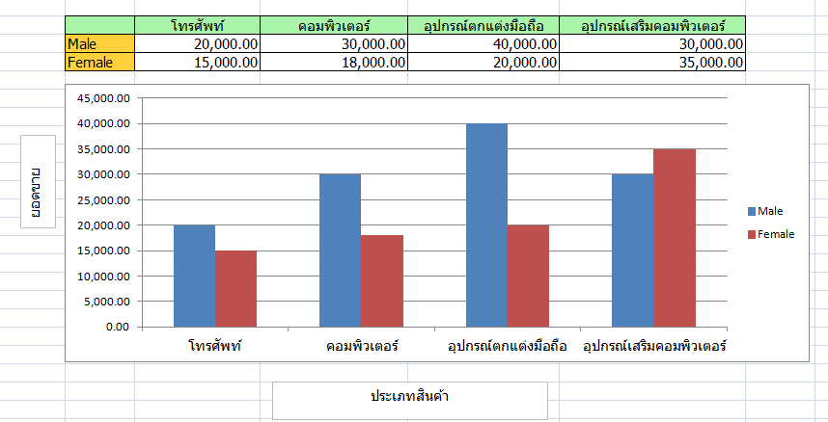
Bar graph (กราฟแท่ง)
กราฟแสดงรายได้จากการขายอุปกรณ์แยกตามประเภทลูกค้าประจำปี 2018 (หน่วย:บาท)

Slide 13
Bar graph (กราฟแท่ง)
กราฟแท่ง : ใช้สำหรับเปรียบเทียบสิ่งต่าง ๆ ระหว่างกลุ่มต่าง ๆ
กราฟแท่ง : ใช้สำหรับแสดงการติดตามการเปลี่ยนแปลงที่เกิดขึ้นตลอดเวลา
ปกติเราสามารถแสดงการเปลี่ยนแปลงตามเวลาโดยใช้ กราฟเส้น อย่างไรก็ตามเราสามารถนำเสนอข้อมูลลักษณะดังกล่าวโดยใช้กราฟแท่งได้เช่นเดียวกัน เมื่อข้อมูลนั้นมีการเปลี่ยนแปลงมากขึ้น
กราฟแท่ง : เป็นกราฟที่ใช้นำเสนอข้อมูลที่ดี และง่ายต่อการมอง
กราฟแท่ง : ในกรณีที่แสดงเฉพาะค่า + กราฟ จะต้องเริ่มที่ 0

Slide 14
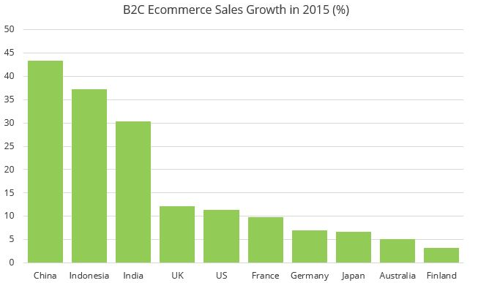
Bar graph (กราฟแท่ง)
ข้อมูลมีแต่ค่า + กราฟเริ่มที่ 0
https://www.demoup.com/blog/six-new-ecommerce-trends-shaping-the-future-online-retail/

Slide 15
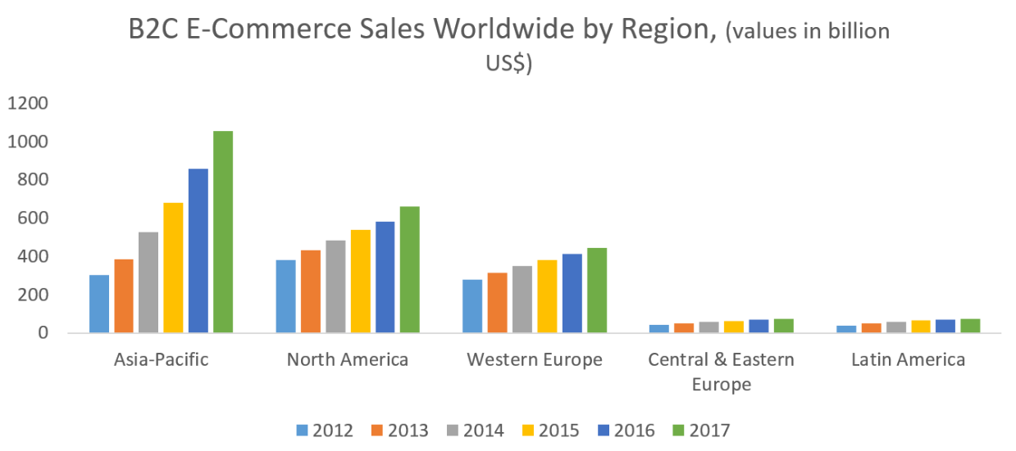
Bar graph (กราฟแท่ง)
https://carabaoblog.s3.amazonaws.com/tmp/2016-07-08/1467957478319-ECommerce%20Sales.png

Slide 16
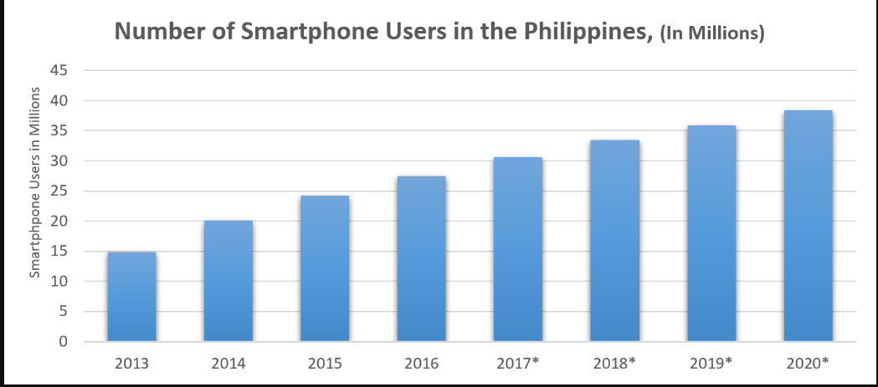
Bar graph (กราฟแท่งสามารถแสดงแนวโน้มได้)
สามารถใช้แสดงข้อมูลที่ต่อเนื่องแทน line graph ได้
https://blog.firstcircle.ph/philippine-e-commerce-to-reach-200bn-by-2020
https://www.mintpressnews.com/global-study-world-ready-aging-population/169900/

Slide 17
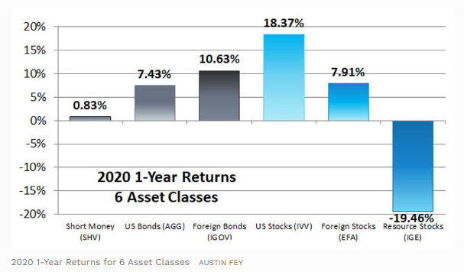
รายงานผลตอบแทนสำหรับสินทรัพย์ 6 ประเภท
https://www.forbes.com/sites/davidmarotta/2021/02/02/2020-in-review/?sh=23668e5d2310

Slide 18
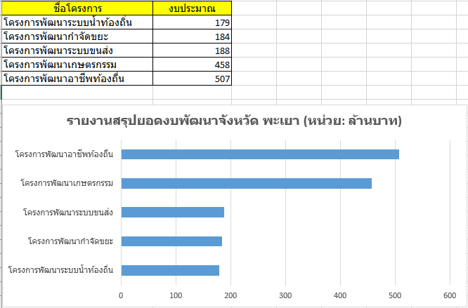
Horizontal Bar Chart (แผนภูมิแท่งแนวนอน)
เหมาะกับเปรียบเทียบข้อมูล ในการนำเสนอมักเรียงลำดับ มากไปน้อย หรือ น้อยไปมาก เช่น ข้อมูล 10 อันดับแรก หรือ 5 อันดับแรก เพื่อให้ดูง่าย และทำความเข้าใจข้อมูลได้รวดเร็ว
เหมาะกับกรณีชื่อชุดข้อมูลยาว
Label ยาว

Slide 19
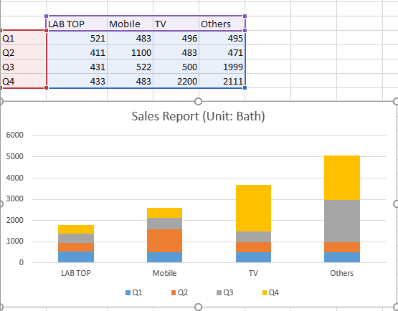
A stacked Column Chart VS A column chart
A stacked Column Chart เปรียบเทียบกับ A column chart
ดีกว่า ดูง่ายกว่า
เปรียบเทียบในแต่ละ Product ในช่วงเวลาต่างๆ
ทำให้เกิด Story เช่น พบว่า Mobile ขายดีใน Q2
และข้อดีอีกข้อคือ เห็นว่ากลุ่ม TV กับ Others ขายเยอะมาก แบบชัดเจนกว่า
รูปนี้สามารถนำเสนอได้ แต่ ไม่ช่วยให้เราทราบได้ง่ายๆ ว่าส่วนแบ่งของสินค้าที่แตกต่างกันในยอดขายรวมคืออะไร

Slide 20
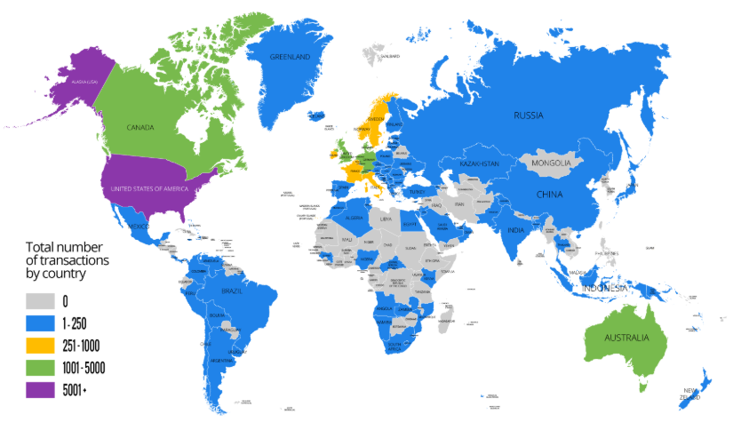
Map (แผนที่)
การแสดงข้อมูลในแผนที่
ตัวอย่าง การนำเสนอข้อมูลการขายในพื้นที่ต่างๆ
https://blog.devolutions.net/2016/01/devolutions-user-world-map

Slide 21
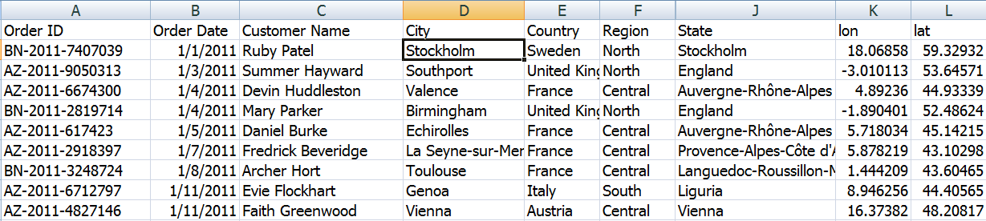
Map (แผนที่)

Slide 22
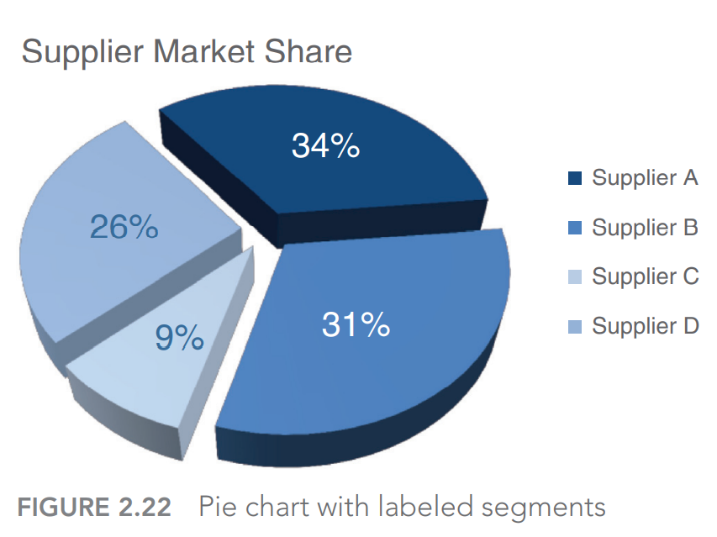
ทำไม 3D-Pie chart เป็น Visual ที่ควรเลี่ยงใช้งาน
ในความเป็นจริง Supplier A (34%) มีสัดส่วนที่มากกว่า B แต่ภาพที่เห็นนั้น Supplier B (31%) Chart มีขนาดใหญ่กว่า A
ดังนั้น ถ้าสัดส่วนไม่ต่างกันมาก 3D Pie chart แบบนี้สามารถทำให้เกิดความผิดพลาดในการมองเห็นได้

Slide 23
Table (ตาราง)
Tables are great for just that—communicating to a mixed audience whose members will each look for their particular row of interest. If you need to communicate multiple different units of measure, this is also typically easier with a table than a graph.
ข้อดี คือ ตาราง (Table) สามารถแสดงข้อมูลได้หลายชุด ทั้งมิติและค่าต่างๆ
แต่ในกรณีที่ ใช้ Table ในการนำเสนอแบบ Live presentation บางครั้งการใช้ Table อาจไม่ใช่วิธีที่ดี เพราะ ข้อมูลในตารางอาจมีหลายประเด็น ดังนั้นในการนำเสนอแบบ Live presentation นั้นเราอาจจะดึงข้อมูลที่สำคัญและน่าสนใจขึ้นมาแสดง
หมายเหตุ : Measure ในการแสดงค่านั้นจะหมายถึง ตัวเลข จำนวน ต่างๆที่ต้องการรายงาน

Slide 24
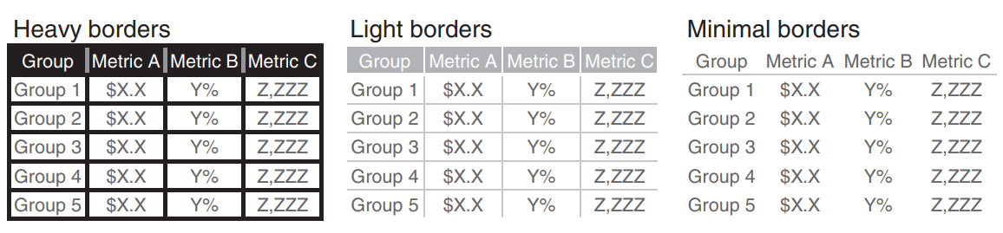


Table (ตาราง)
การแสดงข้อมูลใน Table คือ
1. เราต้องการออกแบบให้เส้นตาราง จางหายไปเป็นพื้นหลัง ปล่อยให้ข้อมูลอยู่ตรงกลางของการนำเสนอ
2. อย่าใช้ขอบหนาหรือแรเงา นั้นแสดงเด่นกว่า ข้อมูล หากจะใช้เส้นขอบให้ใช้เส้นขอบสีอ่อนหรือพื้นที่สีขาว
3. ตัวหนังสือ อยู่ตรงกลาง หรือชิดซ้าย ตัวเลขควรจะชิดขวา
4. มีเส้น หรือเส้นขอบเท่าที่จำเป็น

Slide 25
References
https://eagereyes.org/pie-charts
https://infogram.com/blog/do-this-not-that-pie-charts/
https://www.thoughtco.com/presenting-data-in-graphic-form-3026708

